Slide 1
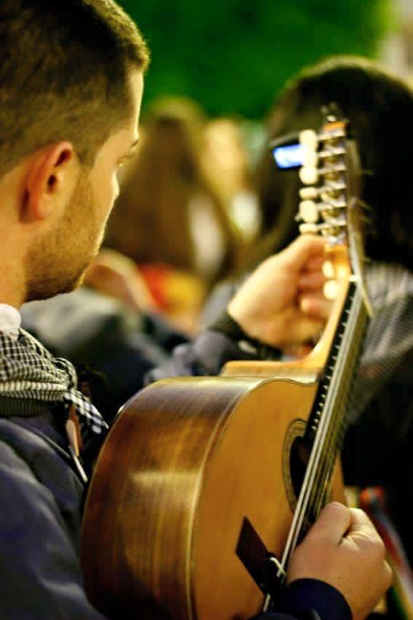
La ronda del Mayo Manchego
Pedro Muñoz
Castilla la Mancha
España

Slide 2
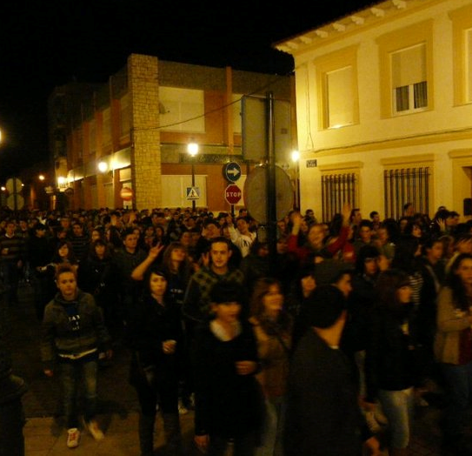
A las 12 de la noche, el 30 de abril, nos juntamos todos en la plaza de España en Pedro Muñoz (Castilla la Mancha), para participar a la ronda del Mayo Manchego.

Slide 3
Esta tradición ancestral consiste en reunirse y luego andar por el pueblo para visitar a la Damas (o Mayeras).
¿En que consiste? Solamente andar por las calles hasta la casa de la Dama, joven que representa su pueblo todo el año, y cantarle la canción del Mayo Manchego!

Slide 4
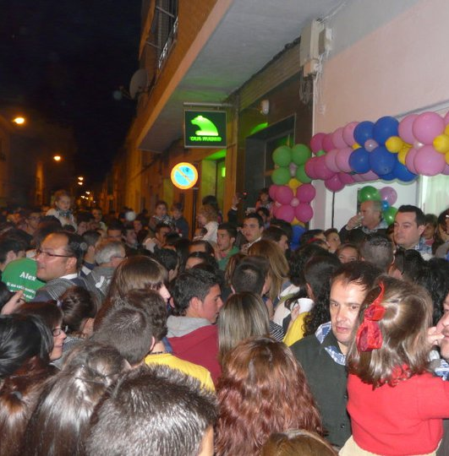
Cantamos, y luego la Dama y su familia ofrece a la gente comida y zurra. (el zurra es una sangria blanca azucarada).

Slide 5
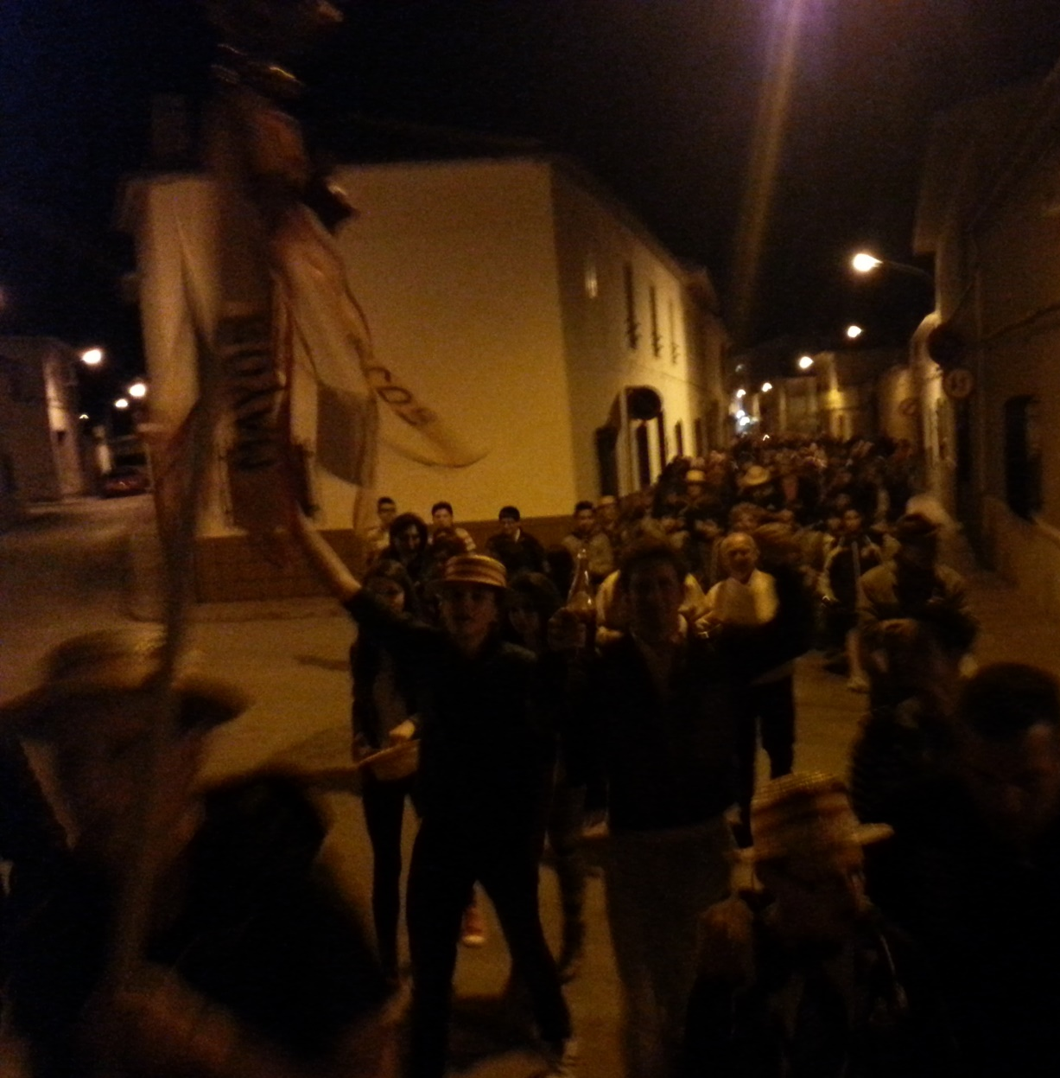
Nos paseamos, más o menos 6000 personas en las calles.
La mayor peña es la de Sin Orden Ni Concierto completada por los Amigos de Haute-Goulaine y Les Amis de Pedro Muñoz (500 personas).

Slide 6
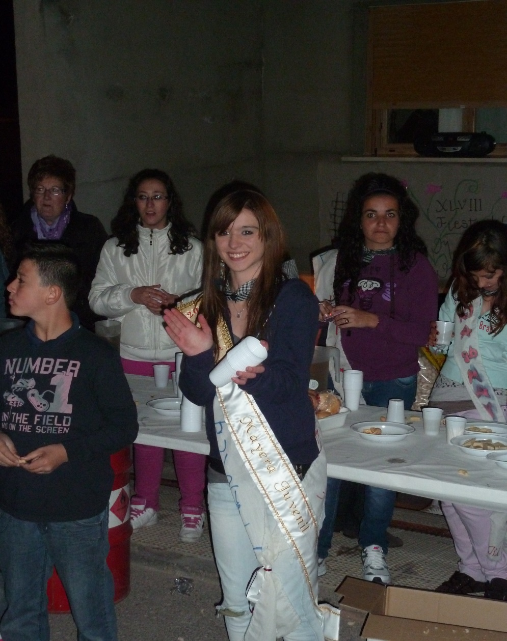
Así pasa la noche, visitando a las 7 o 8 Damas, cantando y bailando, abriendo el mes de Mayo y el Festival del Mayo Manchego !

Slide 7
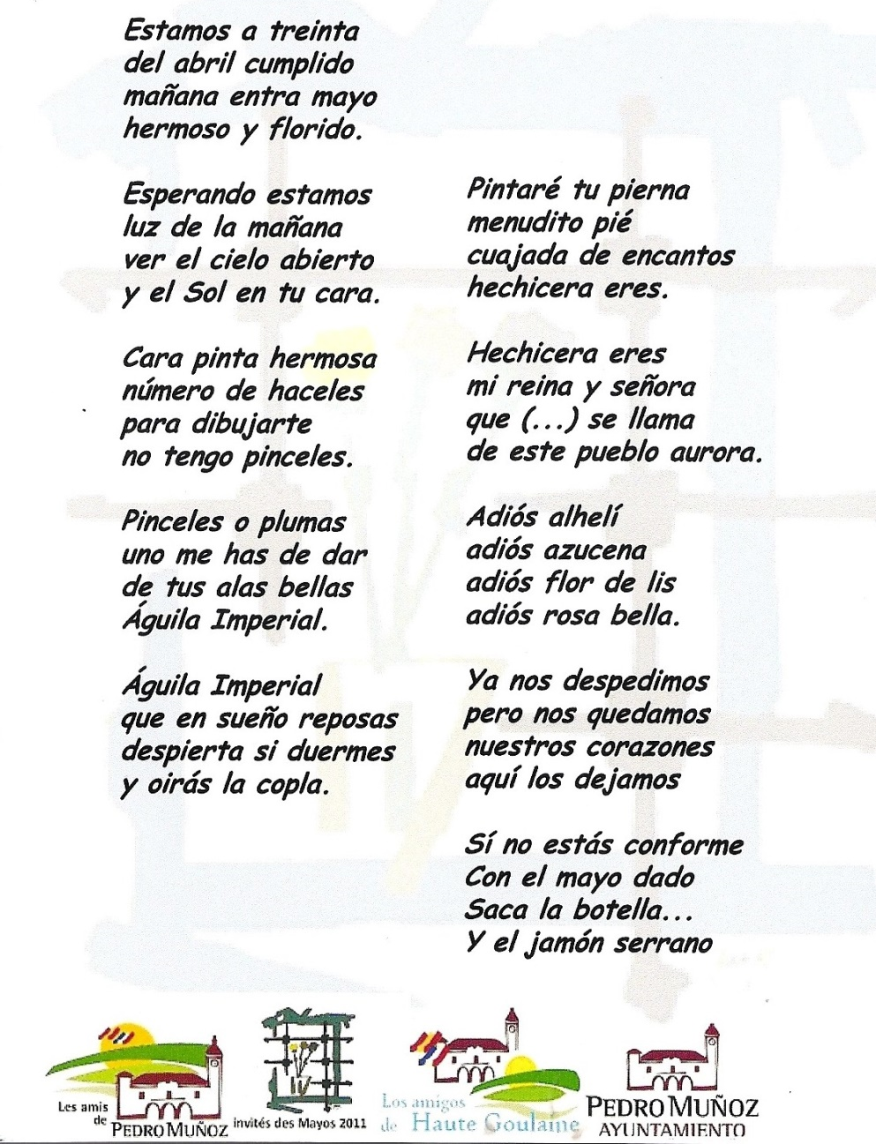
La canción del Mayo Manchego

Slide 8
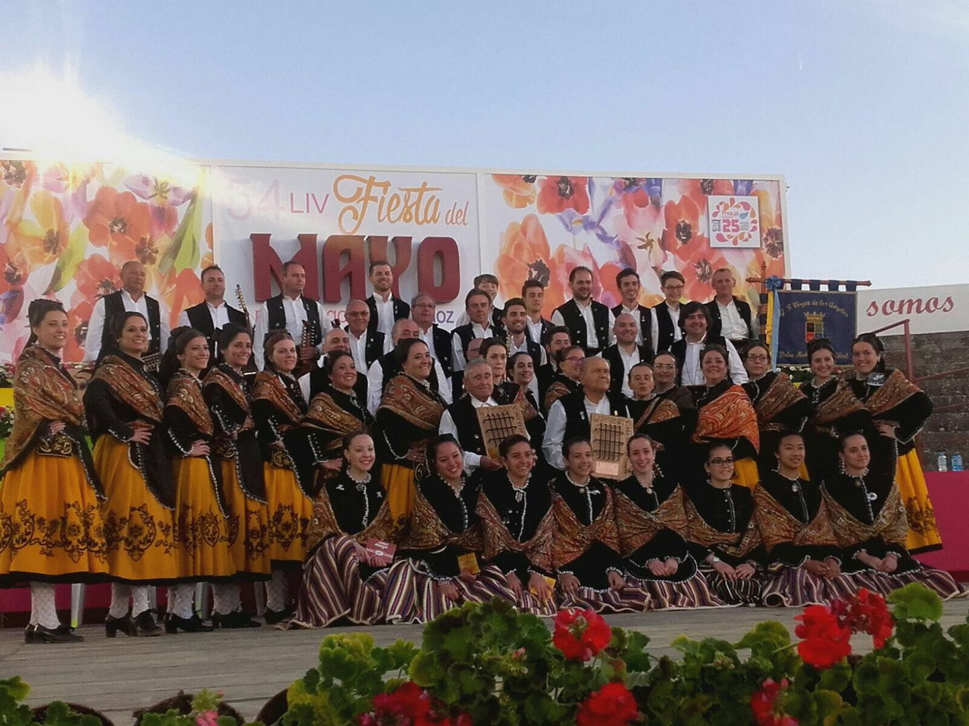
Pedro Muñoz cuna del Mayo Manchego y de la jota Manchega.
Les Amis de Pedro Muñoz estarán allí del 29 de abril hasta el 2 de mayo.

